Slide 1
ML Engine Development
Transfer Learning 개발

Slide 2
ML Engine Development Steps
Transfer Learning flow
Set transfer learning configuration
전이 학습을 위한 설정 값 주입
(전의 학습 간격 / 사용될 모델 목록 설정)
Collect the models
학습에 사용될 모델 가져오기
모델 저장소
Iterate by combining the models.
반복해서 모델을 결합(병합)
(모델 미세 조정)
No
finish combine
Models?
Yes
Export combined model
학습된 최종 모델 내보내기
모델 저장소

Slide 3
ML Engine Development Steps
Transfer Learning
Traditional Machine Learning
Transfer Learning
Different tasks
Source tasks
Target tasks
Learning System
Learning System
Learning System
Knowledge
Learning System

Slide 4
ML Engine Development Steps
Transfer Learning
CMP3.0 VM Anomaly Detection Model concept
VM#3 모델을 생성 과정 상세
VM#1
VM#2
Input
VM#1
tuning
Output
VM#2
VM#3
Input
VM#2
tuning
Output
VM#3

Slide 5
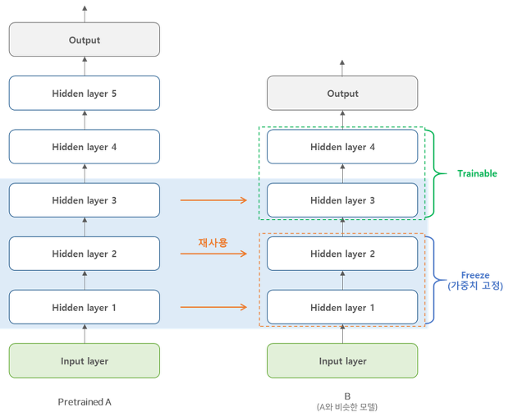
ML Engine Development Steps
Transfer Learning
전의 학습을 위해서는 재사용 하고자 하는 모델의 구조를 알아야 함
Hidden Layer 1 ~ 3 을 재사용

